Slide 1

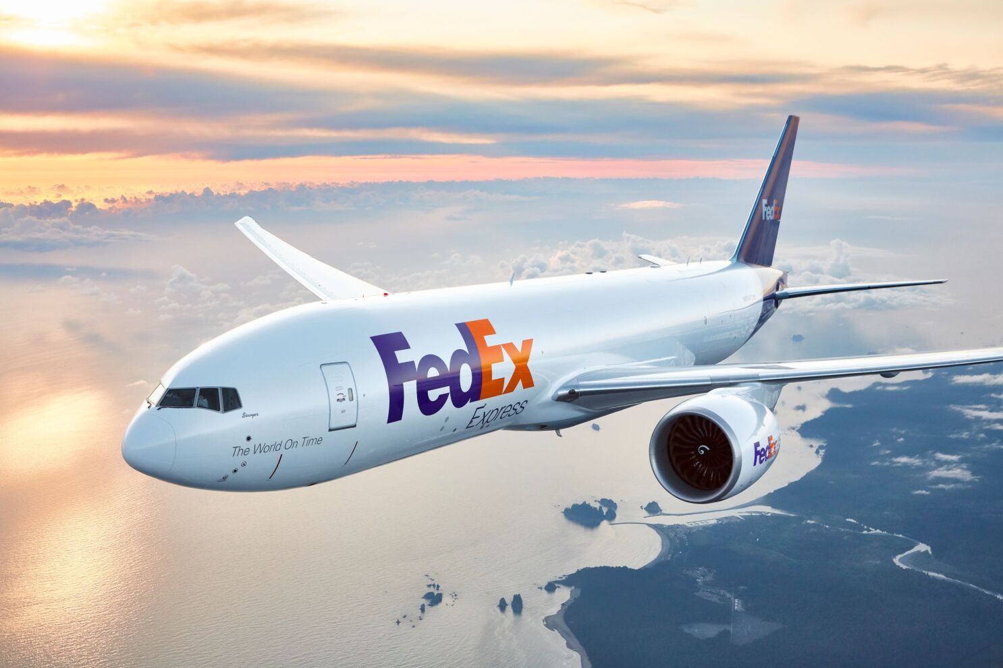


Slide 2
Företagsfakta
Amerikanskt globalt företag,
År 1971 grundades Federal Express Corp. av Fredrick W. Smith
1973 flyttade företaget till Memphis och då startades hela verksamhet
2001-2002 startade FedEx verksamhet i Sverige, Finland och Danmark

Slide 3
FedEx Express Europa - idag
Huvudkontoret i Hoofddorp i Nederländerna
Medarbetare - över 50 000
Flygnätverk - 69 europeiska flygplatser & 750 flyg per vecka
Bilnätverk - 28 europeiska väghubbar & 50 000 veckovisa väganslutningar

Slide 4
Fordon & underleverantör
Flyg
E-cargo bike
Sprinter van
Intergrator
Samarbete
Underlevelantör

Slide 5
Inrikes & utrikes transporter
Transporter
Länder
Kunder
Gods

Slide 6
Hållbarhetsarbete
Transport logistics services
Environmental initiatives
Control for environmental impact and emissions
Environmental management system

Slide 7
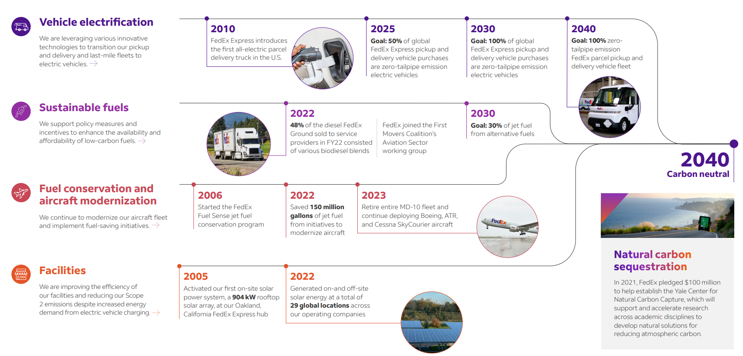

Slide 8
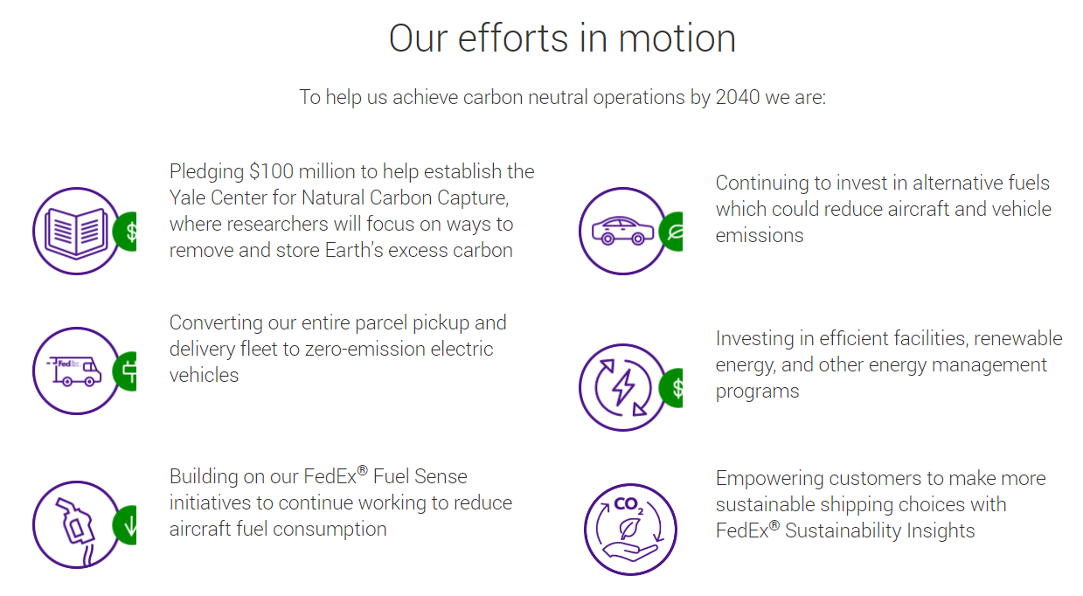

Slide 9
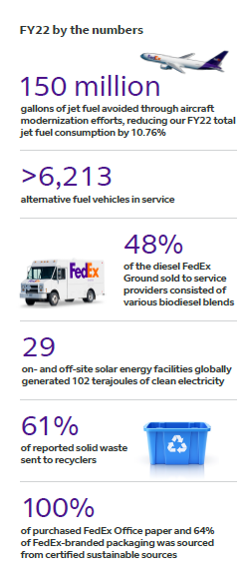

Slide 10
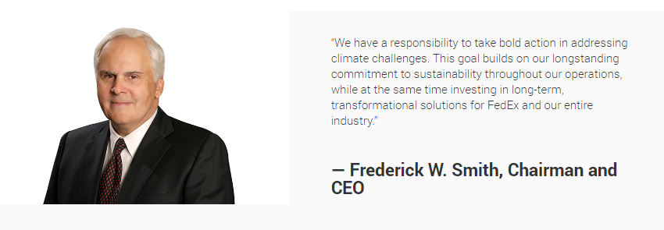

Slide 11

Slutligen
Film ny projekt
Dela med oss era funderingar?
TACK FÖR OSS

